Slide 1
Работа выполнена в рамках мастер-класса "Интерактивная раскраска в программе Microsoft Office Power Point"
на сайте «Копилочка»

Slide 2
Привет, ребята!
Сегодня мы с Черепахой сфотографировались на память.
Но фотограф сделал нам
чёрно-белое фото.
Нам оно не очень нравится.
Помогите его разукрасить!
Чтобы ответить на вопрос, выберите фигуру с нужным ответом.
ПОМОЧЬ!

Slide 3
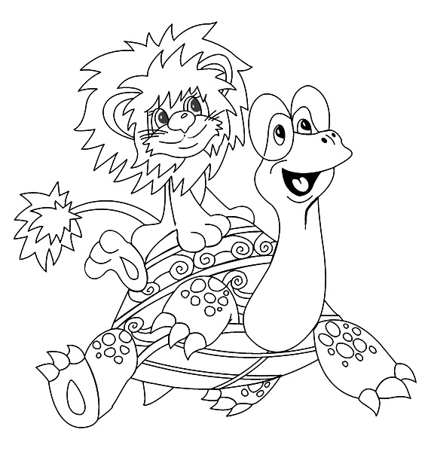
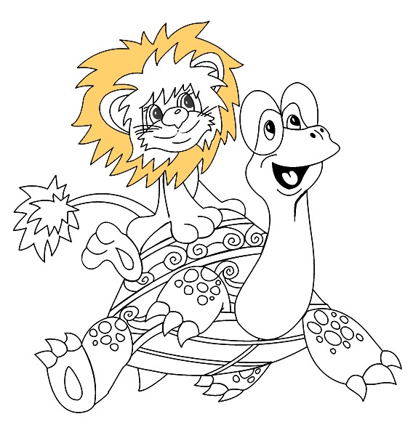
Отыщи лишнее число:
22, 37, 44, 88, 77, 55
37
88

Slide 4
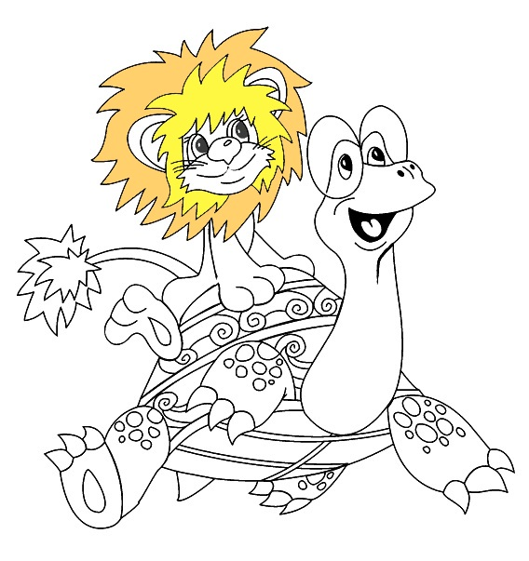
Назови число, в котором десятков на 5 больше, чем единиц. Их сумма равна 8.
83
38

Slide 5
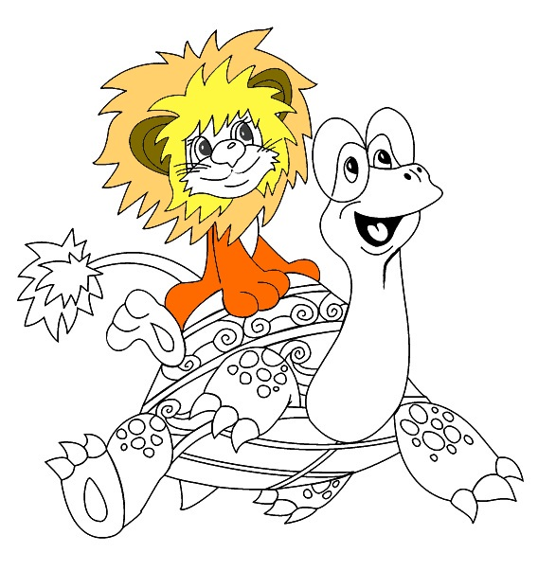
Сколько нужно назвать слов, чтобы назвать числа от 20 до 99
69
17

Slide 6
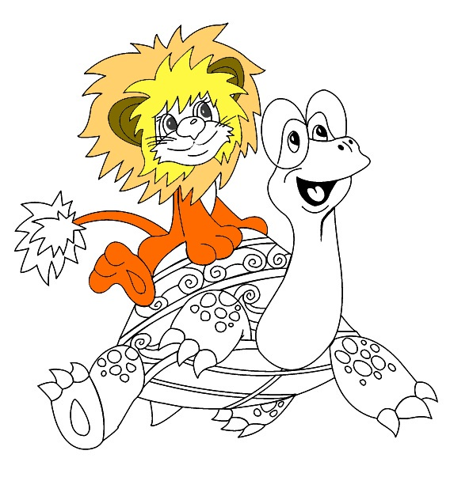
Сколько разрезов нужно сделать, чтобы разрезать 7м шнур на части по 1 м?
5
6

Slide 7
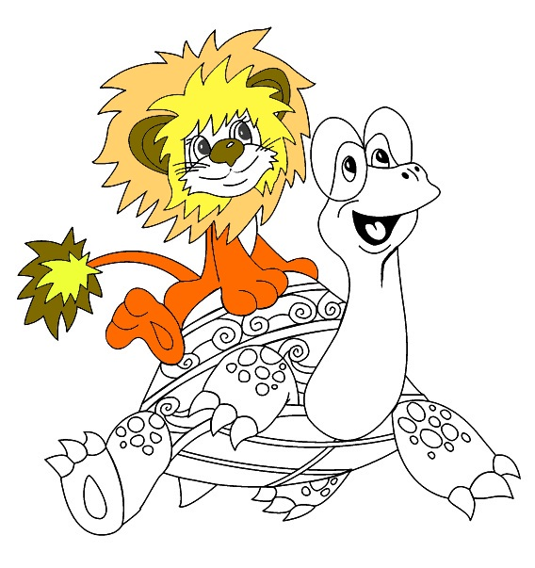
У палки два конца. Сколько всего концов у двух с половиной палок?
9
6

Slide 8
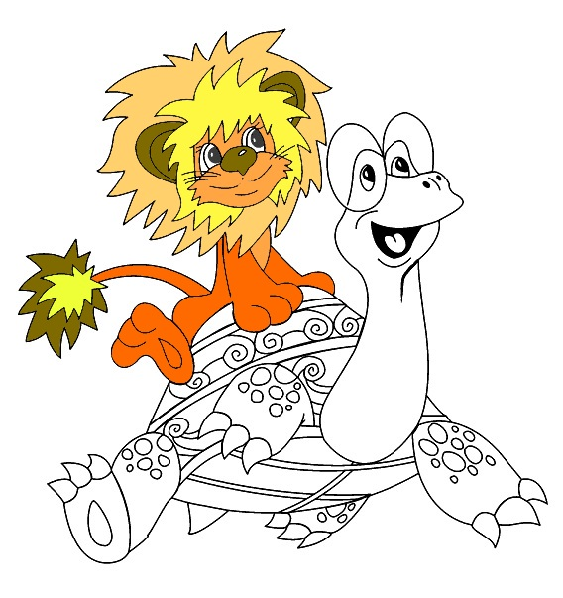
Запиши 9 в сумме двух слагаемых, чтобы одно было в два раза больше другого
6+3
2+7

Slide 9
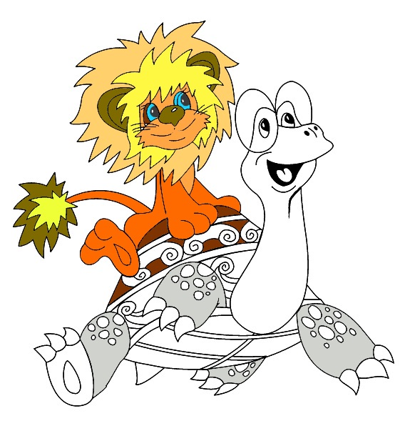
Брат старше сестры на 4 года. На сколько лет он будет старше сестры через 5 лет?
6
4

Slide 10
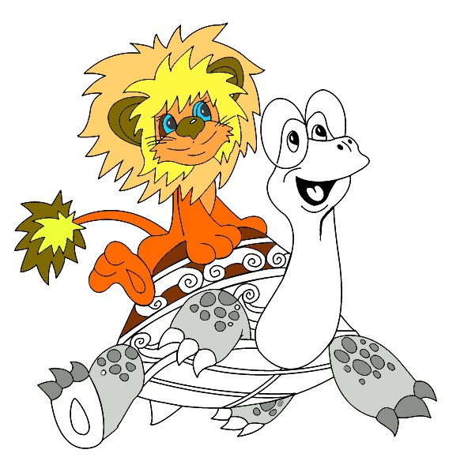
Два мальчика играли в шашки 40 мин. Сколько времени играл каждый из них?
20
40

Slide 11
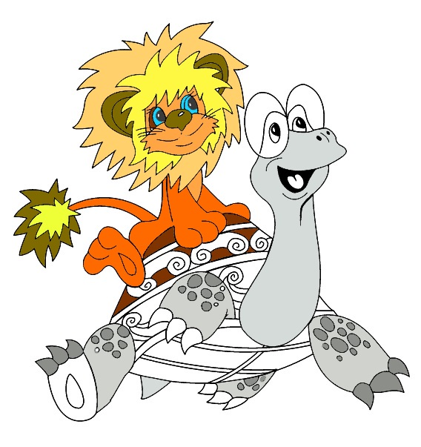
Кролик весит 2 кг и ещё столько, сколько весит его половина. Сколько весит кролик?
4
3

Slide 12
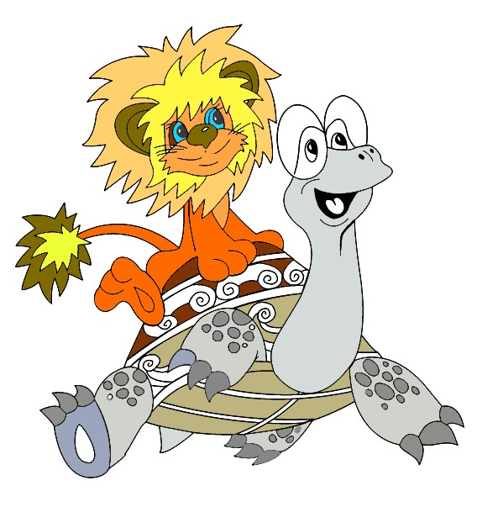
В семье 5 сестёр. У каждой по одному брату. Сколько детей в семье?
6
10

Slide 13
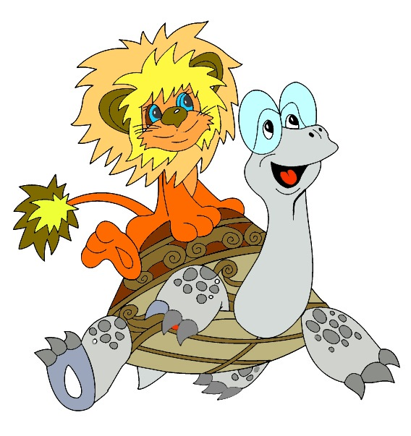
В коробке 4 угла. В каждом углу мышка. Напротив каждой мышки по 3 мышки. Сколько их всего?
4
8

Slide 14
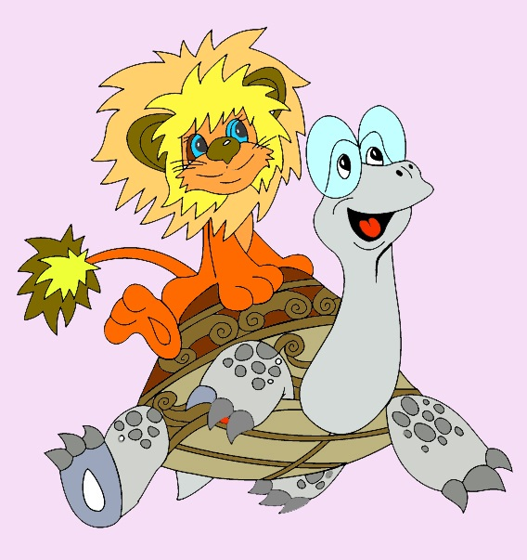
Маша с кошкой весит 16 кг. Сколько они будут весить, если Маша станет на одну ногу?
8
16

Slide 15
Спасибо за помощь!
Теперь наше фото очень красивое!
выход

Slide 16
Интернет-ресурсы:
Львёнок http://lisyonok.ucoz.ru/_ld/0/00957.png
Раскраска http://kareliamama.ru/13.png
Ведущий мастерской:
Фокина Лидия Петровна,
учитель начальных классов.
http://linda6035.ucoz.ru/load/19-1-0-560 инструкция
Вопросы викторины авторские.

